Slide 1
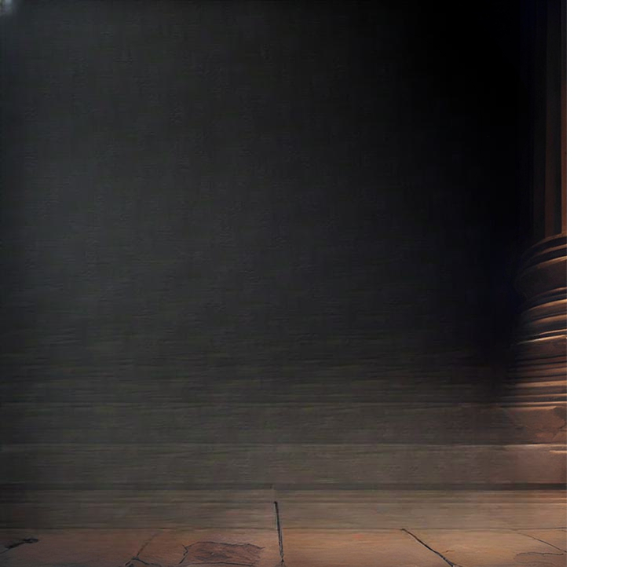
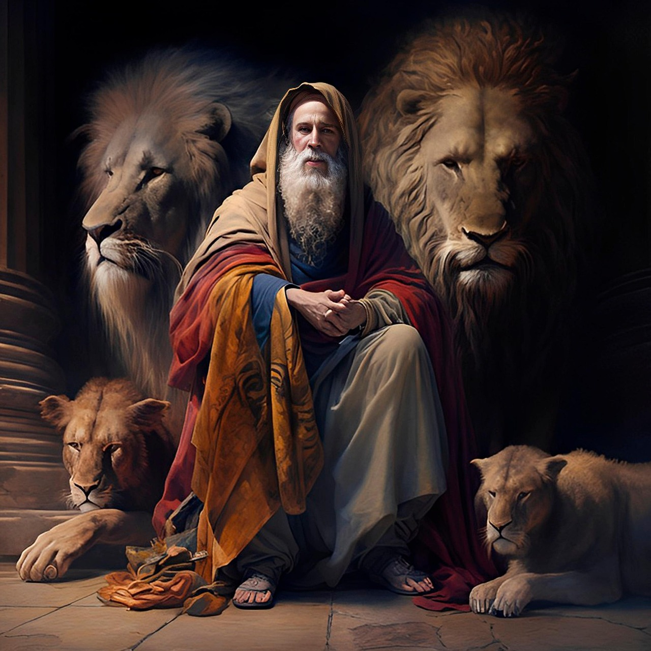


29
VERSÍCULO POR VERSÍCULO
DANIEL ENTENDE A VISÃO
(Daniel 8.15-27)

Slide 2
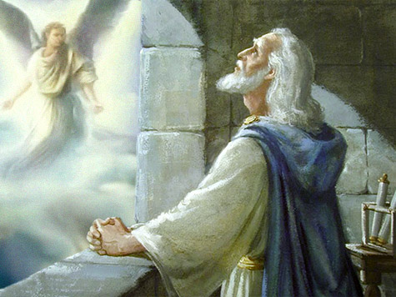
DANIEL PRECISOU DE AJUDA PARA ENTENDER A VISÃO (VS.15-19)
O anjo Gabriel (o mesmo que, mais tarde, anunciaria o nascimento de Jesus a Maria) foi enviado a Daniel para explicar-lhe a visão.
O anjo disse ao profeta que a visão se referia "ao tempo do fim" – não o fim do mundo, mas o fim do domínio dos gregos sobre os judeus.

Slide 3
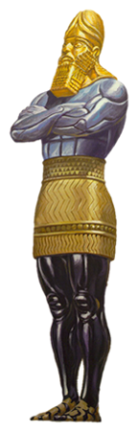
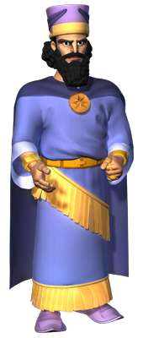
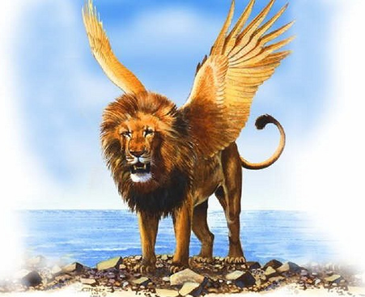
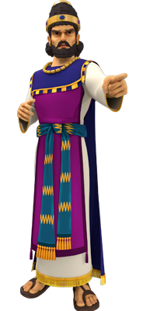
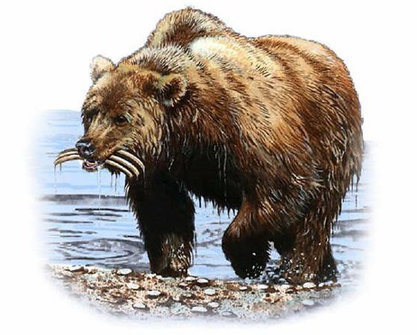
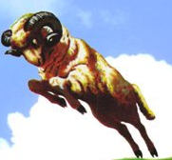
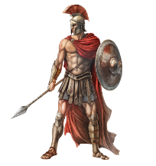
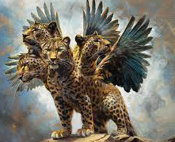
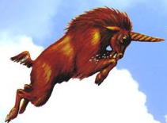
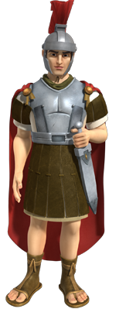
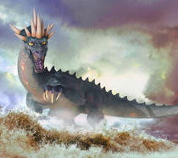
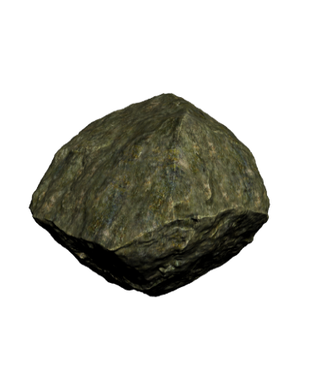
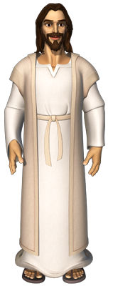
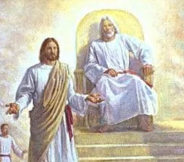
DANIEL 2
OS REINOS NO LIVRO DE DANIEL
DANIEL 7
DANIEL 8
IDENTIFICAÇÃO
OURO =
BABILÔNIA
LEÃO
2: 37,38
PRATA =
MÉDIA / PÉRSIA
URSO
CARNEIRO
8:20
BRONZE =
GRÉCIA
LEOPARDO
BODE
8:21
FERRO / BARRO =
ROMA
ANIMAL TERRÍVEL
PEDRA =
REINO DE DEUS
TRIBUNAL CELESTE

Slide 4
DANIEL 2
OS REINOS NO LIVRO DE DANIEL
DANIEL 7
DANIEL 8
IDENTIFICAÇÃO
BRONZE =
GRÉCIA
LEOPARDO
BODE
8:21

Slide 5
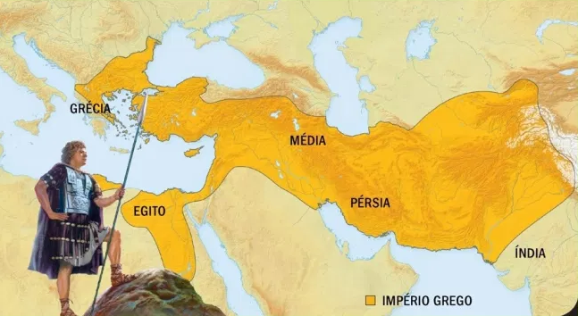

CASSANDRO
LISÍMACO
SELEUCO
PTOLOMEU

Slide 6
DANIEL FOI ALERTADO SOBRE UM TERRÍVEL PERSEGUIDOR (VS.20-24)
A Palestina foi governada por quase um século pelos ptolomeus. Em 198 aC, Antíoco III conquistou a região para os selêucidas.
O filho de Antíoco III, Antíoco IV, promoveu guerras contra os ptolomeus. Ele também tentou impor a religião pagã aos judeus sob o seu domínio.

Slide 7
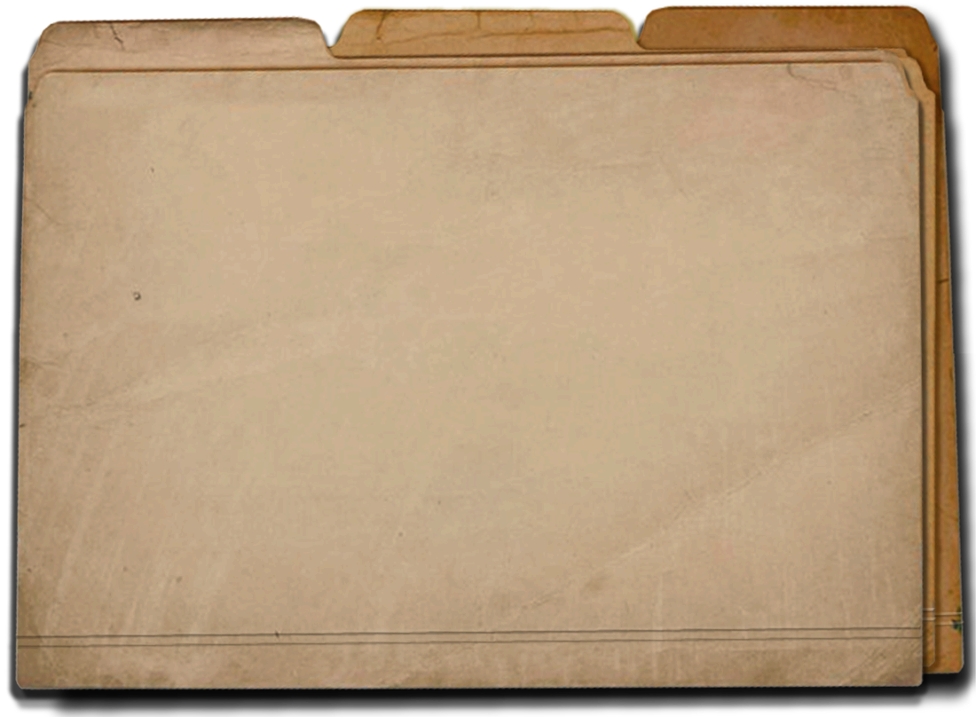

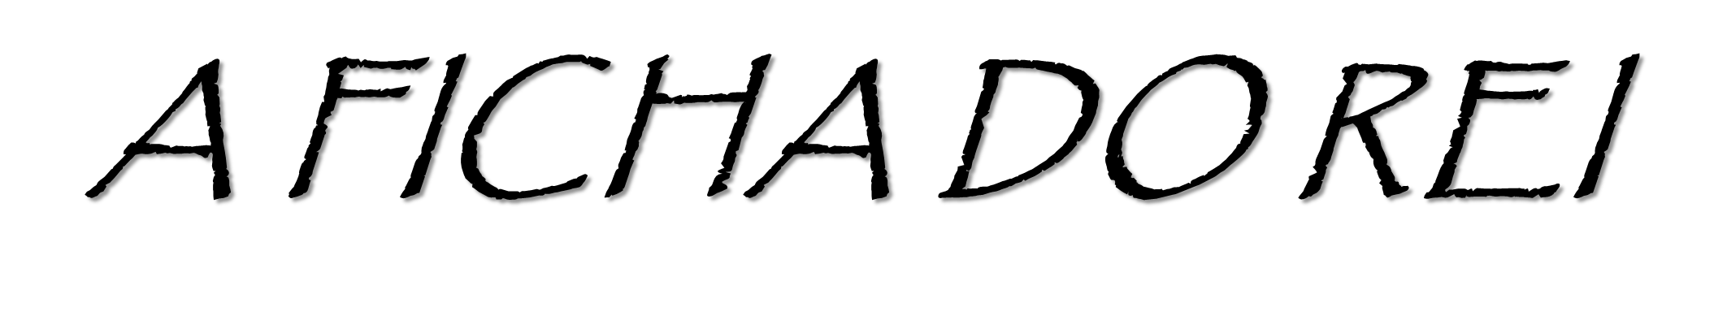
4) Antíoco Epifânio

Slide 8
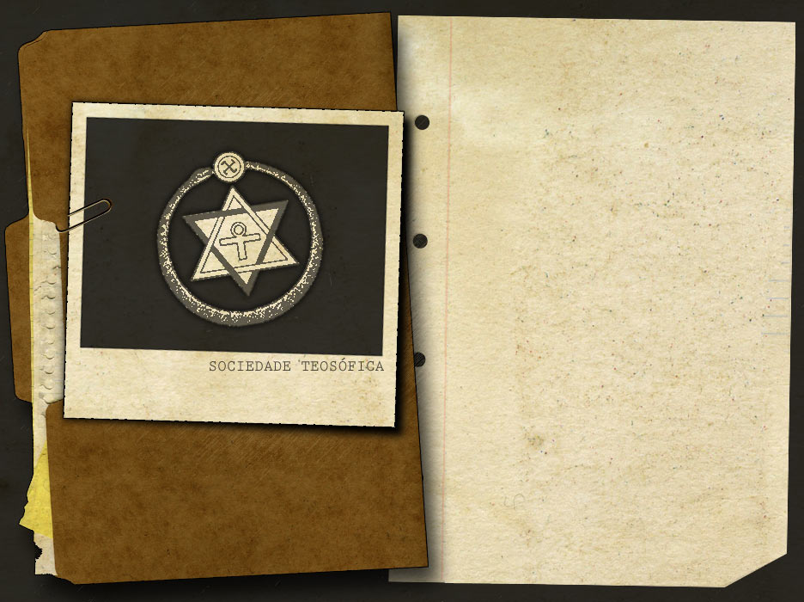
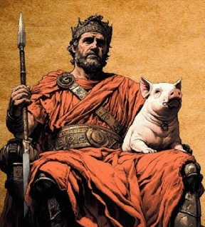
Nome: Antíoco IV
Pai: Antíoco III
Reinado: 175- 164 aC
Chamava a si mesmo de Epifânio, “a manifestação visível de Deus”
Os judeus o chamavam de Epimânio, “o doido varrido”
Moveu uma terrível perseguição aos judeus

Slide 9
"Antíoco Epifânio publicou um edital proibindo a prática do judaísmo. Os sacrifícios diários foram suspensos. Foi ordenada a destruição dos exemplares da Lei e proibida a prática da circuncisão. Os judeus foram obrigados a comer carne de porco. A desobediência, em qualquer desses casos, acarretava a pena de morte. Em dezembro de 167 aC, um porco foi sacrificado no templo de Jerusalém – a 'abominação da desolação' mencionada por Daniel. Todas essas medidas acabaram por desencadear a Revolta dos Macabeus" (John Bright, "História de Israel").

Slide 10
DANIEL FOI INFORMADO SOBRE A DERROTA DO PERSEGUIDOR (VS.25-26)
Com as suas medidas, Antíoco provocou uma insurreição dos judeus. A repressão do rei foi violenta, mas a resistência do povo foi corajosa.
Por fim, os judeus se libertaram do domínio dos gregos. E Antíoco foi morto, "sem intervir mão de homem".

Slide 11
"A Revolta dos Macabeus começou em Modim, quando Matatias e seus cinco filhos se recusaram a cumprir as ordens do rei. Sob a liderança de um dos cinco filhos de Matatias (Judas, apelidado de 'Macabeu'), os judeus libertaram Jerusalém. Em dezembro de 164 aC, três anos depois de sua profanação, o templo foi reconsagrado com festas e regozijo. Desde então, os judeus passaram a celebrar a festa de Hanukkah, em comemoração a esse feliz acontecimento" (John Bright, "História de Israel").

Slide 12
"Antíoco Epifânio foi derrotado sem o auxílio de mãos humanas. Ele foi morto não em combate, mas por uma súbita doença, quando tentava saquear o templo de Diana, em Elimaida, na Pérsia" (Hernandes Dias Lopes, "Comentário Sobre Daniel").

Slide 13
DANIEL FICOU PERPLEXO COM A VISÃO (V.27)
As experiências espirituais têm o seu preço. No caso de Daniel, até a sua saúde física foi abalada.
Mesmo depois de voltar à sua rotina, Daniel ficou pensativo a respeito das coisas que Deus lhe revelara e que haviam de acontecer.

Slide 14
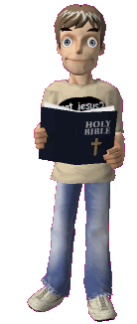
O QUE TEMOS QUE APRENDER?
(1) Os eventos descritos no capítulo 8 de Daniel não vão acontecer – eles já aconteceram. Para Daniel era profecia, para nós é história. A Palavra do Senhor se cumpre porque Deus é fiel.

Slide 15
O QUE TEMOS QUE APRENDER?
(2) Devemos estar preparados para pagar o preço da intimidade com Deus. As revelações foram um peso para Daniel, e é possível que a nossa caminhada com o Senhor também acarrete em grandes desafios.

Slide 16
O QUE TEMOS QUE APRENDER?
(3) Devemos estar preparados para enfrentar lutas e perseguições em nossa jornada para o céu. "E, na verdade, todos os que querem viver piamente em Cristo Jesus padecerão perseguições" (2 Tm 3.12).

Slide 17

30
PRÓXIMA QUARTA!
VERSÍCULO POR VERSÍCULO
A ORAÇÃO DE DANIEL
(Daniel 9.1-19)

